Slide 1
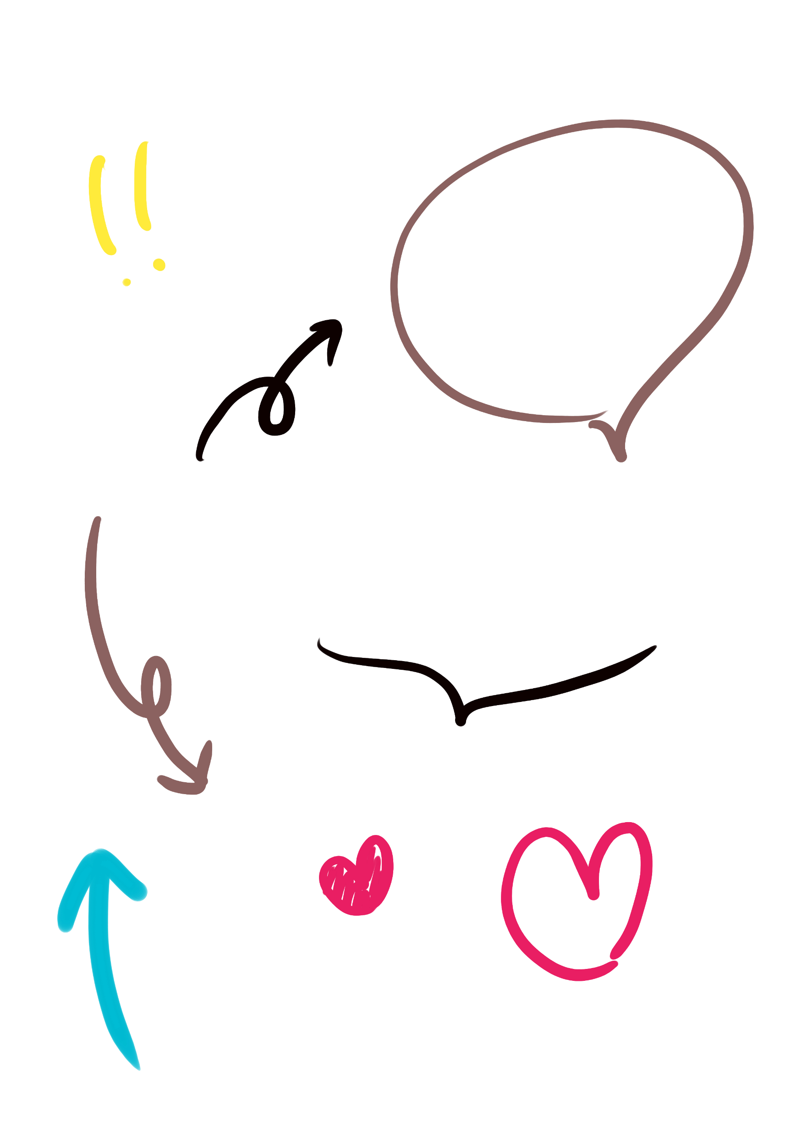

そうだ！北九州で働こう！！
U・Iターン応援プロジェクトのご案内
北九州市産業経済局雇用政策課

Slide 2





① U・Iターン応援プロジェクトとは？
U・Iターン就職希望者 と 市内企業 をつなぐ
北九州市独自のサービスです
無 料
無 料
北九州市
北九州市への
U・Iターン就職を考えている人
専任コンサルタント
（職業紹介実施事業者）
北九州市内企業（登録企業）
利用登録
情報
提供
連絡
調整
利用登録
求人検索＆応募
求人情報掲載
U・Iターン就職相談
求人
開拓
人材
確保
採用活動相談
Notes:
ーＵ・Ｉターン応援プロジェクトについてのご説明ー
北九州市以外に住まれており、北九州市内の企業に就職したい方と、市内の人材募集をしている企業さんをつなぐ、本市独自のサービスです。
就職希望者と市内企業をつなぐのは、市内企業に詳しいコンサルタントなので、専門家が仲介する安心感があると思います。
どのように転職活動すればいいのか、面接の方法、履歴書の添削などコンサルタントが寄り添って支援します。
北九州市が民間事業者に委託している事業なので、利用料は無料です。

Slide 3
／ U・Iターン就職をする際に苦労した点を教えてください！ ＼
市内の情報が手に入りにくい
初めての転職で不安だ…
引っ越しを伴う転職に必要なことは？
（実際にいただいた声より）
👇
U・Iターン応援オフィスが みなさんの
U・Iターン就職を応援します！
Notes:
ーコンサルタントがＵ・Ｉターン就職のお手伝いしますー
北九州市に就職したいけどまだ気が進まない方、不安がある方、様々いらっしゃると思います。
実際にＵ・Ｉターン応援プロジェクトにご登録いただいた方の声を紹介すると、
「北九州市内の情報が手に入りにくい」や「初めての転職不安…」や「引っ越しを伴う転職に必要なことはなにか？」
といった声があります。
そのような不安を取り除くため、Ｕ・Ｉターン応援オフィスのコンサルタントが就職のお手伝いをしています。

Slide 4
／ 専任コンサルタントってどんな人？ ＼
専任コンサルタントは出身や経歴の異なる３名！
お互いに北九州市内の就職情報を共有し、就職活動の応援＆お手伝いをします
元・人事/採用責任者
旦過市場出身 Uターン
転職６回！
多くの訪問実績あり！
北九州の企業を知る
生き字引
元、利用者です！
首都圏での
勤務経験あり
正社員/派遣/パート
色々な働き方を
経験しています
早期退職後の
ロールモデル
北九州市へ
Iターン就職
Notes:
ーコンサルタントってどんな人？ー
そもそも、直接相談するコンサルタントはどんな人なのか気になりますよね。
出身や経歴の異なる３名が就職のお手伝いをしています。
経験豊富なコンサルタントなので、様々な転職相談に乗ることができます。
実際に経験している人には、やはり相談しやすいですね！

Slide 5







② 主なサービス内容について（既卒/転職者）
登録後、こんなことができます！
パソコンやスマホから
いつでも
求人検索ができる！
専任コンサルタントに
電話やメールで
相談できます
（初回は電話になります）
毎週水曜日に
新着求人を
メールで配信
（希望者のみ）
登録企業からの
スカウトメールが届く
（情報公開している方のみ）
ホームページ掲載求人へ
WEBエントリーができる
＆
面接日程調整を
お手伝い
その他、応募書類の添削や面接対策。
首都圏（東京）での個別相談会や、
北九州市で開催される
就職関連イベントの案内が届きます！
Notes:
ー登録後のサービス内容ー
コンサルタントに直接電話やメール、オンラインで転職相談ができることが一番のウリです。
遠方にお住まいの方も、登録から支援終了まで、オフィスに出向く必要はありません。
また、ホームページに掲載している求人の中で、応募したい求人があればＷＥＢ上でエントリーできます。
その際、コンサルタントが登録者と企業さんを仲介し、面接日程調整のお手伝いをします。
経歴など情報公開している方に限り、登録者の経歴を見た企業さんから、「わが社を受けませんか？」といったスカウトメールが届くこともあります。
そのほか、応募書類の添削や面接対策も行いますし、就職関連イベントの案内をメールで送ります。
第三者の目線の専門的なアドバイスを受けることで、就職成立の可能性がグンっとアップします。
一人で活動するより、手助けしてくれる人がいたり、企業側からアプローチがあったりすると、就職に向けて活動しやすいですよね！

Slide 6

③ U・Iターン就職の実績
H29年度から３年連続、就職者数220名超え！
新規「企業」「求職者」登録も共に増加中！
R1年度の
登録者は
663名
R1年度は
221名
現在の
登録企業数は
1600件以上
Notes:
ー実績ー
では、実際にどのくらいの人がＵ・Ｉターン応援プロジェクトを利用して就職しているのでしょうか。
平成２９年度以降、２００人以上の方が就職しています。（登録者は９００人～１，０００人）
登録件数のグラフでは、新規に登録した企業さんと求職者を表していますが、どちらも右肩上がりです。
Ｒ２．１２現在の登録企業数は１，７００社以上となっています。
求人数も約１，０００件あり、多様な求人から仕事を探すことができます。
多くの就職者数、企業数、求人数だと、活動のやりがいがありますね！
もちろん、民間転職サイトの求人やハローワークの求人に応募したい方も支援しています。

Slide 7
② 主なサービス内容について（学生）
登録後、こんなことができます！
パソコンやスマホから
いつでも求人情報を
閲覧できます
専任コンサルタントに
電話やメールで
相談できます
（初回は電話になります）
北九州市内の企業研究に
お役立てください！
市内企業の情報が満載！
≪学生パック≫を
郵送でお届けします
その他、首都圏（東京）での個別相談会や、
北九州市で開催される就職関連イベントの案内が届きます！
※U・Iターン応援プロジェクトホームページの求人は既卒・転職者向けです。
新卒学生（高校生不可）のみなさんは、掲載求人へ直接の応募ができませんので、専任コンサルタントへご相談ください。
Notes:
ー学生の方へー
学生の方は掲載求人へ直接の応募ができないのですが、コンサルタントの相談は受けることができます。
また、市内企業の情報提供として「学生パック」を郵送でお届けします。
専門のコンサルタントが相談に乗ってくれるなんて、一人で活動するよりも何十倍も心強いですね！

Slide 8





／ みんなのU・Iターンのきっかけが知りたい！ ＼
両親の
介護のため
実家に
帰りたい！
結婚を機に
子育てしやすい
街を探して
病院がたくさん
あるところ
👇
U・Iターン応援オフィスが
みなさんのU・Iターン就職を応援します！
（実際にいただいた声より）
Notes:
ーＵ・Ｉターン就職のきっかけー
これまでの説明で北九州市にＵ・Ｉターン就職したくなりましたか？
Ｕ・Ｉターン就職は、転居を伴うものなのでなかなか腰があがりにくいと思います。
このＵ・Ｉターン応援プロジェクトにご登録いただいた方の活動のきっかけは様々です。
画面にも映っていると思いますが、結婚、介護、子育てなど、ライフステージが切り替わるタイミングや、
現状を打破したい！、落ち着いて生活したい、何かあったときに頼れる施設が多いところに住みたいなど、
各自のタイミングでＵ・Ｉターンする方もいらっしゃいます。
本当に人それぞれの理由はありますが、どんな理由でもＵ・Ｉターン応援オフィスが後押しします！

Slide 9
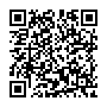
まずは、U・Iターン応援プロジェクトの
ホームページから
『求職者登録』をお願いします♪
https://www.shigotomarugoto.info/ui-turn/
「U・Iターン就職をご希望の方」≫「ログイン、利用登録はこちら！」ボタンから
『新規利用登録（無料）』 に進めます！
Notes:
ーおわりにー
まずは、Ｕ・Ｉターン応援プロジェクトにご登録ください！
登録しさえすれば、あなたの就職活動が動き出します。
まだ本格的に動きたくない…という方も大歓迎です！情報収集だけでも大丈夫です。
なにかのきっかけ・タイミングで動き出すこともあります。
お気軽にホームページをご覧ください。

Slide 10
北九州市U・Iターン応援オフィス
電話：0120-082-346
北九州市小倉北区浅野3-8-1 AIMビル２F
開館時間：月～土曜日（祝日をのぞく）10：00～18：00
※お越しいただく際には事前予約がお勧めです！
＼関東にお住まいの方にはこちらもおススメ！／
北九州市東京事務所
電話：03-6213-0093
どちらも移住・U・Iターン就職のご相談ができます♪
Notes:
Ｕ・Ｉターン応援オフィスは北九州市に設置しています。
東京事務所にも相談員がいますので、お近くに寄られた際にはお気軽にお立ち寄りください。
仕事をされながらの方が大半だと思いますので、基本的にはメールや電話、オンラインでご相談ください。
Ｕ・Ｉターン応援オフィスは皆様のご利用をお待ちしています。
最後までご視聴いただき、ありがとうございます。
どうぞよろしくお願いします。

